Slide 1
Фаззинг виртуальной машины:
виды и подходы
Беликов Александр
Старший инженер-программист
Прософт-Системы

Slide 2
Введение
О чем доклад
Доклад будет посвящен фаззингу ПО, основанному на покрытии, внутри виртуальной машины без специализированной инструментации.
Фа́ззинг (англ. fuzz testing), также тестирование мусорными данными — техника тестирования программного обеспечения, часто автоматическая или полуавтоматическая, заключающаяся в передаче приложению на вход неправильных, неожиданных или случайных данных. Предметом интереса являются падения и зависания, нарушения внутренней логики и проверок в коде приложения, утечки памяти, вызванные такими данными на входе. Фаззинг является разновидностью выборочного тестирования (random testing), часто используемого для проверки проблем безопасности в программном обеспечении и компьютерных системах [1]

Slide 3
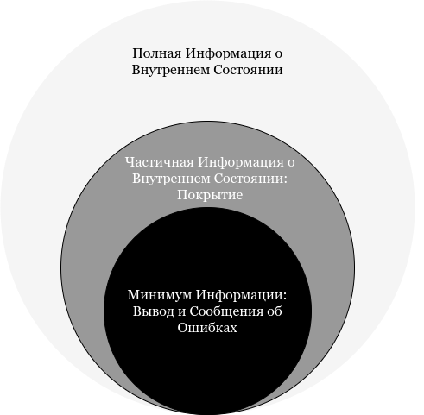
Введение
ВИДЫ ФАЗЗИНГА
Blackbox fuzzing - генерирует входные данные для целевой программы, не зная ее внутреннего поведения или реализации. Mожет генерировать входные данные с нуля или полагаться на статический корпус действительных входных файлов для применения мутаций
Whitebox fuzzing - предполагает доступ к внутренней структуре и коду программы. Он сочетает в себе статический и динамический анализ, чтобы не только выполнить программу со случайными входными данными, но и добиться максимального покрытия кода, гарантируя, что все возможные пути выполнения были протестированы
Greybox fuzzing - использует обратную связь от приложения для подготовки тестовых данных для улучшения покрытия или при запуске уже имеет какую-то информацию о структуре входных данных и в процессе своей работы соблюдает это, чтобы лучше продвигаться вглубь кода

Slide 4
Введение
ОСНОВНЫЕ ПОНЯТИЯ
AFL (American Fuzzy Lop) – фаззер, представленный google. Один из наиболее популярных фаззеров в мире, наряду с LibFuzzer (LLVM). В настоящее время не поддерживается, но стал отправной точкой для множества других фаззеров, используемых в настоящее время (AFL++, kAFL, AFLnet и др.)
Корпус - набор используемых фаззером входных данных, или тест-кейсов. Обычно фазз-тестирование запускают не на пустом корпусе, это позволяет быстрее добраться до интересной функциональности и не тратить время на прохождение скучных проверок, таких как сигнатуры файлов или структура данных
Мутирование - в мутационном фаззинге во входные данные вносят небольшие изменения. В результате исследуемая система может продолжать считать эти данные корректными, но при этом она способна, получив их, по-новому на них отреагировать. Мутирование может быть как случайным, так и на основе покрытия кода

Slide 5
Введение
ПОКРЫТИЕ
Покрытие - сведения об участках кода программы, которые были выполнены при обработке тех или иных входных данных. Сбор покрытия реализуется посредством фиксирования пройденных участков кода самой исследуемой программой или инструментом тестирования
Метрики покрытия кода отслеживают суммарное количество выполненных строк кода, базовых блоков, количество сделанных условных переходов
Классический подход состоит в том, чтобы инструментировать код программы и отслеживать, как мутация влияет на покрытие в текущем цикле
Стратегия фаззинга состоит в том, чтобы при помощи минимального корпуса достигнуть наибольшего покрытия. В конечном итоге это позволяет проводить фаззинг наиболее эффективно

Slide 6
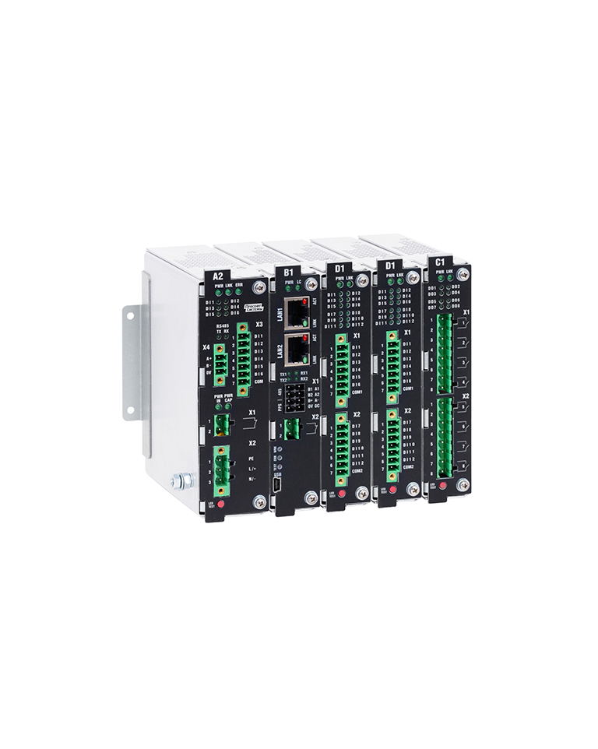
Введение
ЗАДАЧА
Фаззинг многофункционального контроллера автоматизации электрических сетей «ARIS»
Сложности:
Ограниченные ресурсы платформы –> медленное тестирование
Ограниченная обратная связь –> только blackbox fuzzing
Тесная интеграция software & hardware компонентов системы
Трудности с коммуникацией, воспроизводимостью и отладкой
Плохая масштабируемость
Решение:
Фаззинг виртуальной машины

Slide 7
Фаззинг виртуальной машины. Типы
TriforceAFL
AFL/QEMU фаззинг с полной эмуляцией системы. Форк от nccgroup. Позволяет в qemu режиме фаззить операционную систему целиком. Реализован через специальную инструкцию (aflCall (0f 24)), которая была добавлена в QEMU x64 CPU
Фаззинг выполняется в RAM-памяти, что позволяет значительно увеличить производительность фаззинга
Имеет инструмент TriforceLinuxSyscallFuzzer, предназначенный для фаззинга системных вызовов ядра Linux, который может быть портирован под QNX
Позволяет получать отчеты о падении или зависании системы

Slide 8
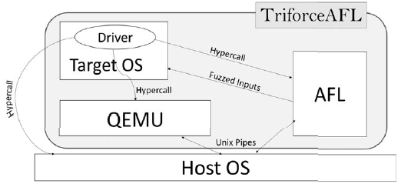
Фаззинг виртуальной машины. Типы
TriforceAFL: DRIVER (AGENT)
Рис. 1 - Архитектура TriforceAFL
Приложение внутри гостевой ОС, которое обеспечивает связь между целевым приложением и фаззером
Должен быть собран под целевую платформу и ОС, и отвечать требованиям фаззера для корректной работы [2]

Slide 9
Фаззинг виртуальной машины. Типы
TriforceAFL: недостатки
Предназначен в первую очередь для фаззинга системных вызовов ядра Linux
Фаззинг выполняется в RAM-памяти, на каждом тестовом запуске гостевой системе недоступен жесткий диск, что годится для фаззинга ядра, но может существенно повлиять на достоверность результатов фаззинга в случае использования указанного подхода к фаззингу пользовательского кода
Также, например, если файл собран toolchain, использующим аппаратные фичи SoC, на котором запускается бинарь и который не поддерживается qemu, фаззинг оборвется, как только встретится специфическая инструкция, или, например, будет использован специфический MMIO
Больше не поддерживается, последняя версия afl в нем 2.06b, quemu 2.3

Slide 10
Фаззинг виртуальной машины. Типы
EMBEDDED LINUX FUZZ
Основан на TriforceAFL, но расширяет тестовое окружение и предоставляет примеры и инструменты для тестирования настроенной системы перед началом фаззинга
Добавляет к отчету о фаззинге некоторые данные о покрытии
Позволяет фаззить любые исполняемые файлы внутри виртуальной машины [3]
Все еще привязан к ядру Linux
Проприетарный проект с закрытым исходным кодом
Дает понять, что при некоторых усилиях от TriforceAFL можно получить более подробные результаты
Но можно ли лучше?

Slide 11
Фаззинг виртуальной машины. Типы
kAFL/NYX
kAFL/Nyx is a fast guided fuzzer for the x86 VM. It is great for anything that executes as QEMU/KVM guest, in particular x86 firmware, kernels and full-blown operating systems
Разработка Intel
Исполнение внутри виртуальной машины позволяет использовать механизм снимков (snapshot) для целей консистентности фаззинга
Также это позволяет фаззить приложения независимо от вида гостевой операционной системы [4]

Slide 12
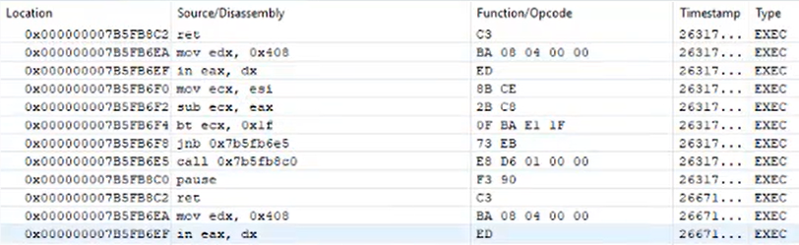
Фаззинг виртуальной машины. Покрытие
Intel Processor Tracing
Intel PT — это функция современных процессоров Intel начиная с 5 поколения Broadwell (2015 год)
Intel PT позволяет получить полный поток исполнения отлаживаемого приложения с минимальным оверхедом (<5%). При этом она поддерживает многопоточность и может помочь в установлении ошибок типа "состояние гонки благодаря отметкам времени при записи трассы приложения
Когда цель фаззится в режиме Intel PT, она открывается в отладчике. Перед каждой итерацией отладчик включает трассировку Intel PT для целевого процесса, а после завершения итерации трассировка извлекается и анализируется, обновляя карту покрытия
Рис. 2 – Пример трас-сировки процессора Intel

Slide 13
Фаззинг виртуальной машины. Оптимизация
kAFL/NYX: ПОКРЫТИЕ
Анализ покрытия осуществляется при помощи IntelPT
Покрытие кода также обеспечивает большее быстродействие вследствие того, что фаззер не ждет ответа сервера заданное количество времени (подход, применяемый в AFLnet), а может точно определить этап исполнения запроса
Также это дает возможность исполнять тестируемую программу с определенной точки (например, прямо перед тем, как производится чтение из сокета), чтобы пропустить время– и ресурсозатратные этапы запуска ОС и инициализации приложения
Авторы признают, что стандартный путь инструментации приложения обеспечивает более надежные результаты фаззинга

Slide 14
Фаззинг виртуальной машины. Типы
Nyx-Net
Nyx-Net is fast full-VM snapshot fuzzer for complex network based targets
Построен на базе Nyx и добавляет к нему инструменты для эффективного фаззинга веб-приложений. Например, библиотека, написанная на языке Python, которая позволяет сформировать тестовый корпус на базе сетевого дампа приложения [5]
Слой сетевой эмуляции обеспечивает совместимость с любой POSIX-совместимой ОС

Slide 15
Фаззинг виртуальной машины. Оптимизация
Nyx-Net: NETWORK OPTIMIZATION
Использование сетевого стека значительно медленнее, чем чтение из файла
Nyx-Net предоставляет слой сетевой совместимости в виде библиотеки, которая линкуется к приложению статически или в рантайме используя технику LD_PRELOAD
Библиотека перехватывает стандартные вызовы для сетевых взаимодействий (recv(), read(), epoll(), select(), etc.) и подает на вход мутированные данные от фаззера
Также она следит за корректностью доставки данных нескольким одновременно запущенным процессам
Такой подход позволяет точно определить поверхность атаки, а также предоставить приложению тестируемые данные наиболее быстрым способом

Slide 16
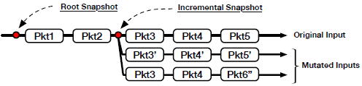
Фаззинг виртуальной машины. Оптимизация
Nyx-Net: REUSING SAME PROCESS
Последовательное изменение состояний процесса могут влиять на результаты фаззинга, если не озаботиться их «очисткой» (при условии, что полный перезапуск сервера является затратной операцией)
Решается это путем создания снимка виртуальной машины прямо перед передачей ей тестовой нагрузки
Такой подход показывает себя гораздо более эффективным, чем общепринятый AFL forkserver
Также он позволяет внедрить множество оптимизаций (работа со страницами памяти, маппинг памяти, потребление памяти и т.д.) и стратегий фаззинга
Рис. 3 – Механизм накопительных снимков

Slide 17
Фаззинг виртуальной машины. Типы
Nyx-Net: НЕДОСТАТКИ
Отсутствие инструментации не позволяет отследить ошибочные обращения к памяти
Для воспроизведения ошибки может потребоваться повторить в точности всю историю фаззинга
Нивелирует этот недостаток snapshot-based подход, который позволяет каждый прогон запускать на дампе виртуальной машины
Все еще невозможно отследить ошибки памяти
Требуется написание агента, который будет запускаться внутри виртуальной машины и являться ключевым звеном, определяющим эффективность фаззинга

Slide 18
Заключение
РЕЗУЛЬТАТ
Необходимость получить быстрый результат повлекла за собой промежуточное решение – greybox fuzzing c «неуправляемым» opensource мутатором radamsa
Сборка веб-приложений под OS Linux
В рамках подготовки доклада ведется работа по запуску фаззинга виртуальной машины при помощи инструмента Nyx-Net, результаты коротко будут описаны в этом разделе позднее

Slide 19

Заключение
ССЫЛКИ
https://ru.wikipedia.org/wiki/Фаззинг
P. Pandey, A. Sarkar and A. Banerjee, "Triforce QNX Syscall Fuzzer," 2019 IEEE International Symposium on Software Reliability Engineering Workshops (ISSREW), Berlin, Germany, 2019, pp. 59-60.
Коваленко Р.Д., Макаров А.Н. Динамический анализ IoT-систем на основе полносистемной эмуляции в QEMU. Труды ИСП РАН, том 33, вып. 5, 2021 г., стр. 155-166.
Schumilo, Sergej, Cornelius Aschermann, Robert Gawlik, Sebastian Schinzel and Thorsten Holz. “kAFL: Hardware-Assisted Feedback Fuzzing for OS Kernels.” USENIX Security Symposium (2017).
Sergej Schumilo, Cornelius Aschermann, Andrea Jemmett, Ali Abbasi, and Thorsten Holz. 2022. Nyx-Net: Network Fuzzing with Incremental Snapshots. In Seventeenth European Conference on Computer Systems (EuroSys ’22), April 5–8, 2022, RENNES, France. ACM, NewYork,NY, USA, 15 pages.
Материалы на GITHUB

Slide 20
Спасибо за внимание!

